Slide 4
検索したい言葉を
入力します
夢十夜

Slide 5
夢十夜

Slide 6
夢十夜

Slide 7
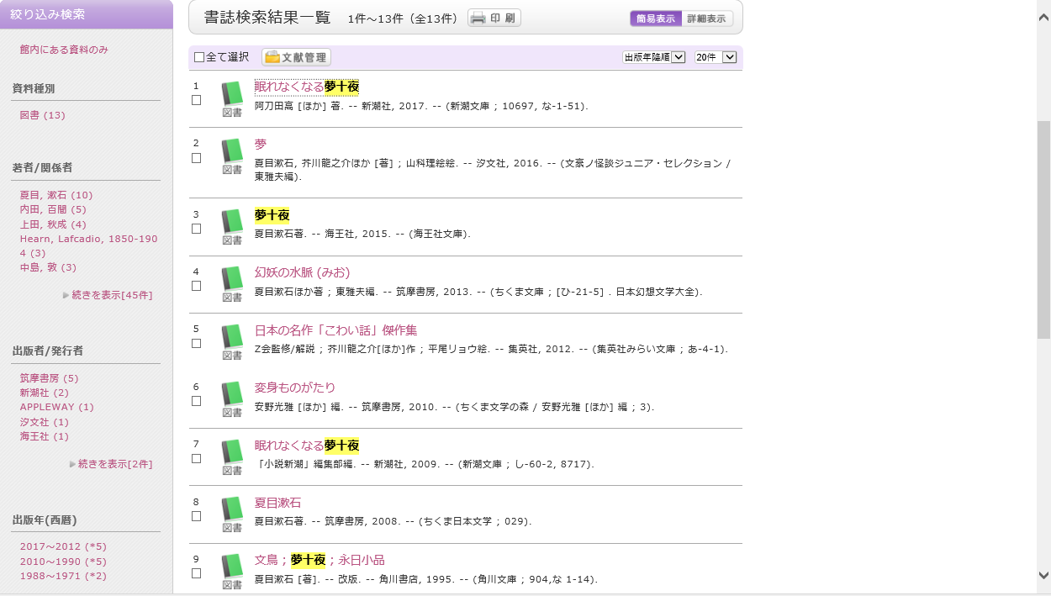
検索した本の
件数：
13件

Slide 8
｢著者/関係者｣で著者を限定できます

Slide 10
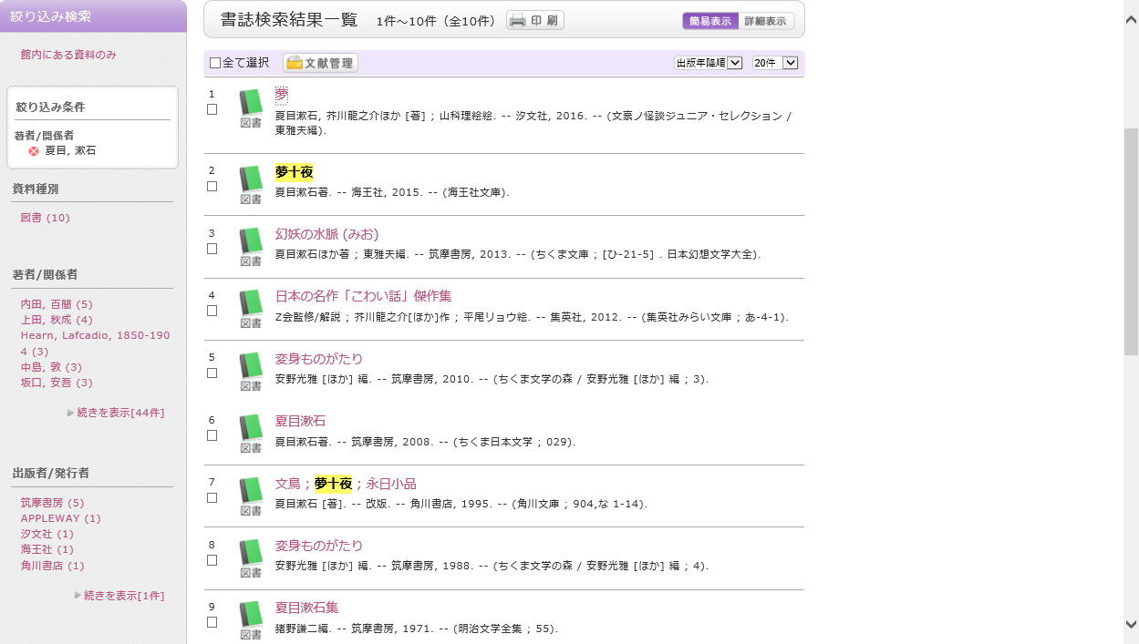
著者を限定した
際の件数：
10件

Slide 11
｢✖｣で前の検索
結果に戻れます

Slide 13
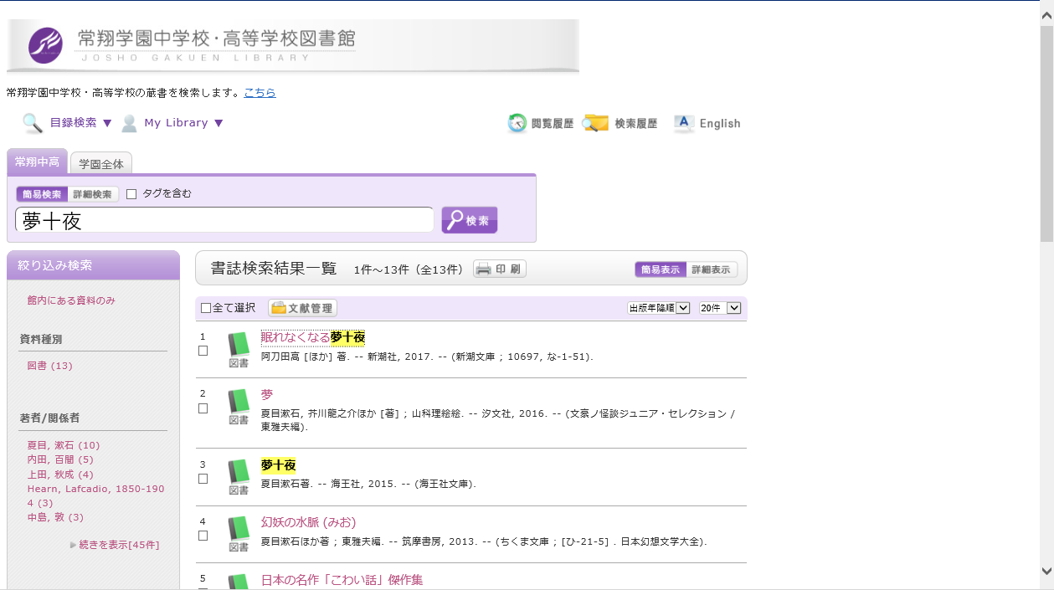
タブを切り替えて
学園全体の検索
結果が見られます

Slide 14
タブが切り替わった
ことが確認できます
学園内図書館
全体での件数：
33件

Slide 15
再度タブを切り替えて、本校の検索
結果に戻ります

Slide 16
検索結果の
2番目をタップ

Slide 17
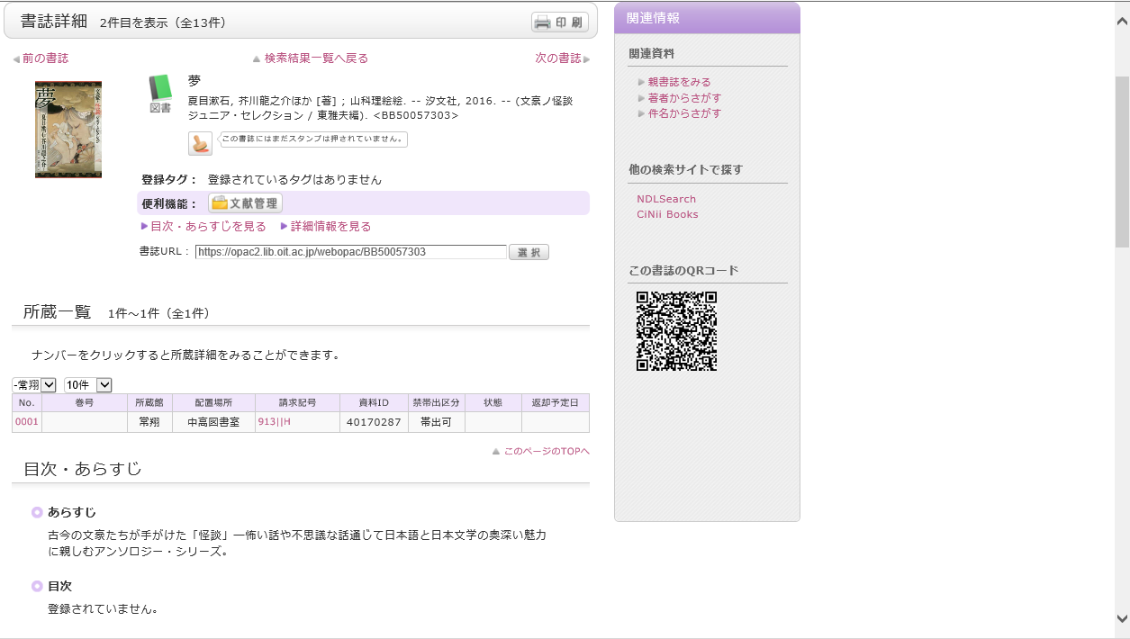

Slide 18
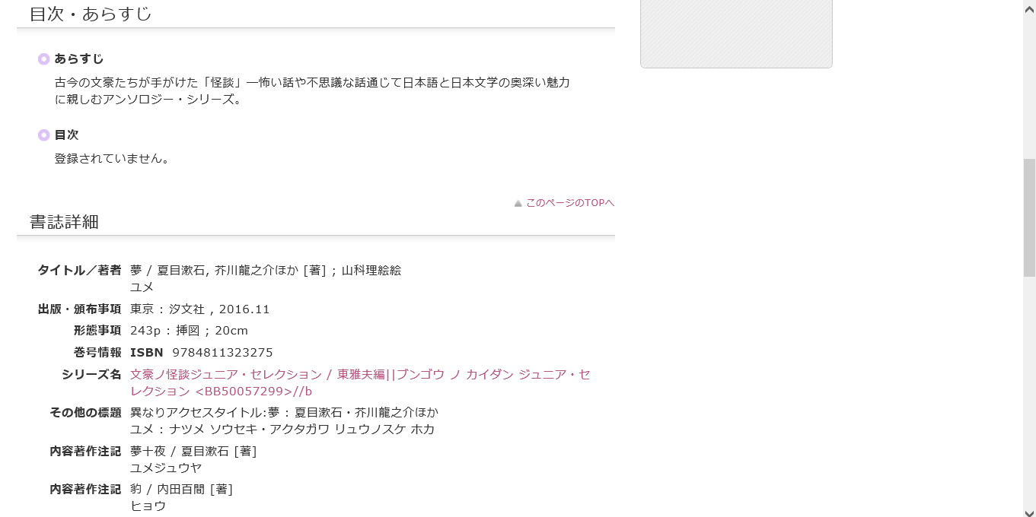
内容に「夢十夜」
が含まれていること
がわかります

Slide 20
タイトルの下に｢文庫｣･「新書｣の文字なし
請求記号を参照して
書架を探す

Slide 21
タップすると
検索結果一覧へ
戻ります

Slide 22
検索結果の
3番目をタップ

Slide 23
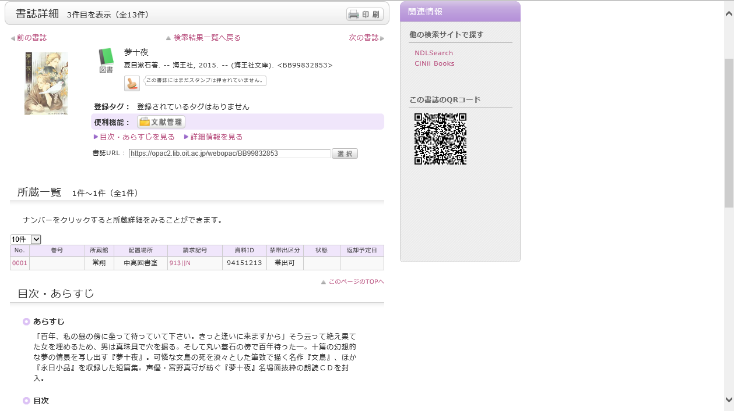
タイトルの下に「文庫」
の文字あり
著者名を参照して文庫書架を探す

Slide 25
タブを切り替えて
詳細表示に変更
できます

Slide 26
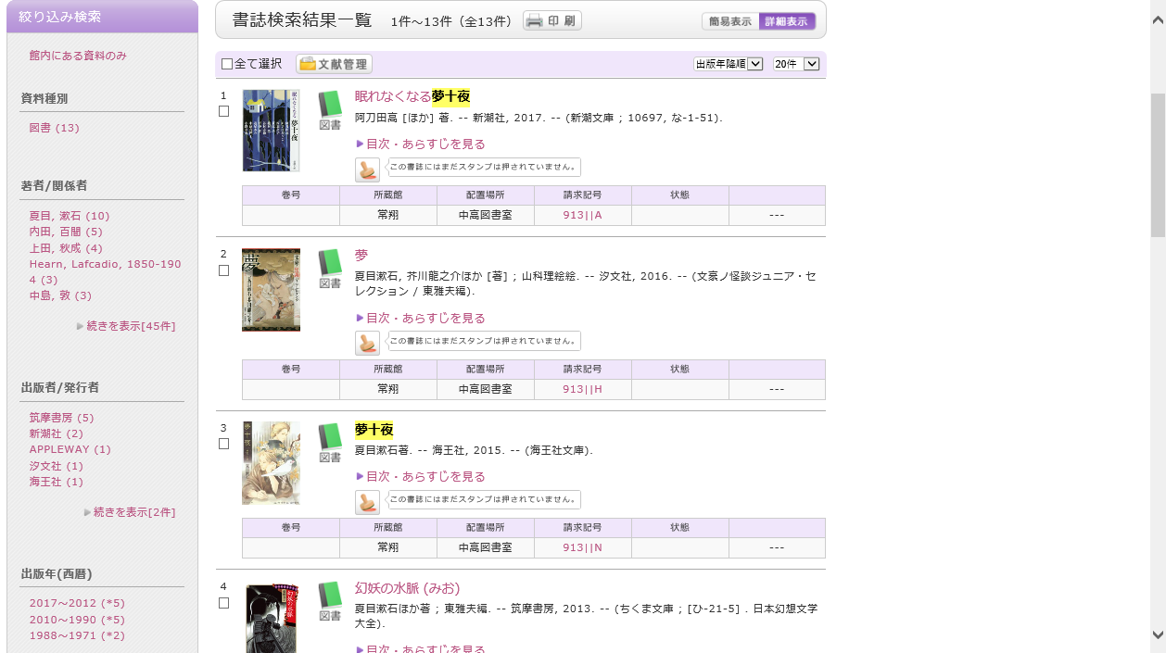

Slide 27
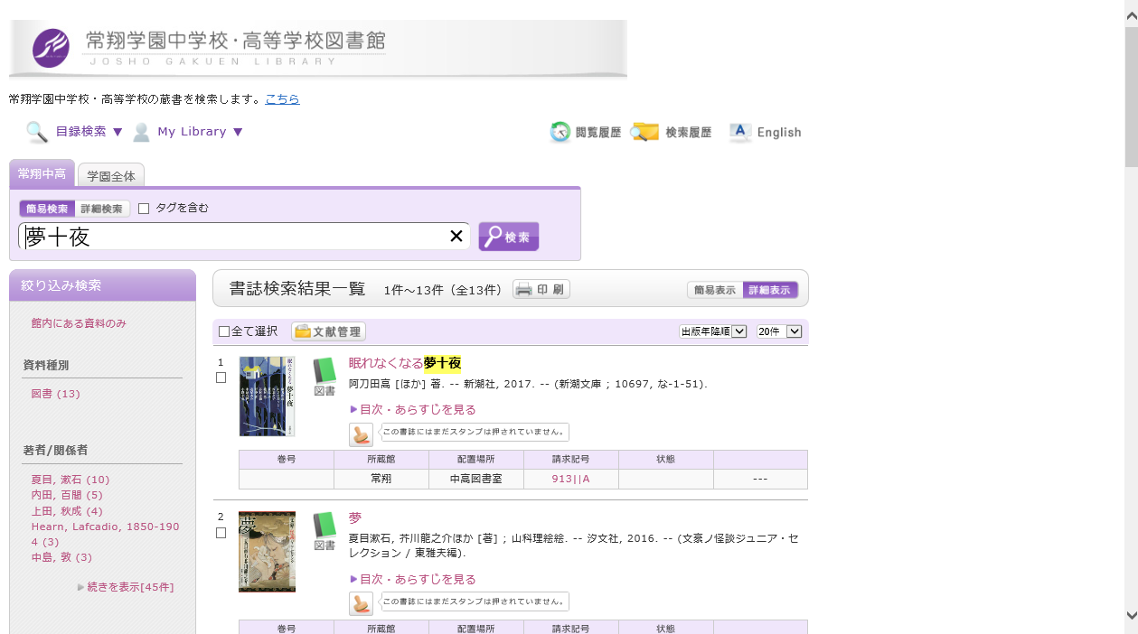
再タップすると✖が表示されます
✖をタップで検索語消去

Slide 28
自由に検索語を設定し
演習を始めてください

